Slide 1
INGENIERÍA EN SISTEMAS E INFORMÁTICA
TEMA:
ESTUDIO DE LA IMPORTANCIA DE APLICAR NUEVAS TECNOLOGÍAS EDUCATIVAS WEB 2.0 EN LA PLATAFORMA MOODLE PARA MEDIR EL RENDIMIENTO ACADÉMICO DE LOS ESTUDIANTES, APLICACIÓN PRÁCTICA DE UN CURSO VIRTUAL EN EL COLEGIO INSTITUTO TECNOLÓGICO “BENITO JUÁREZ”
Autor: Diego V. Niquinga V.
Director: Ing. Ramiro Delgado
Codirector: Ing. César Villacís
Sangolquí, Mayo 2015

Slide 2
-AGENDA-
Objetivos
Alcance
Metodologías
Herramientas Utilizadas
Análisis
Diseño
Desarrollo
Implantación
Evaluación
Demostración del Prototipo
Conclusiones y Recomendaciones

Slide 3
-OBJETIVO-
GENERAL
Estudiar la importancia de la aplicación de las nuevas tecnologías educativas web 2.0, para evaluar el rendimiento académico de los estudiantes, empleando un curso virtual en el colegio Instituto Tecnológico “Benito Juárez”.

Slide 4
-OBJETIVOS-
ESPECÍFICOS
Realizar una investigación bibliográfica referente a las metodologías ADDIE y OOHDM para el desarrollo de cursos virtuales.
Especificar los requerimientos del sistema, aplicando la norma IEEE 830.
Aplicar las metodologías ADDIE y OOHDM para el diseño, desarrollo y pruebas del sistema.
Evaluar los resultados obtenidos del sistema aplicados en el bachillerato de Informática del colegio Instituto Tecnológico “Benito Juárez”.

Slide 5
-ALCANCE-
El proyecto esta dirigido a estudiantes del paralelo “G” y “H” de tercer año de bachillerato en informática del colegio Tecnológico “Benito Juárez”. La ejecución de este proyecto piloto se desarrolló en base a la estructura de los contenidos de aprendizaje que dicta el Ministerio de Educación los cuales se dividen en bloques (I, II, III).

Slide 6
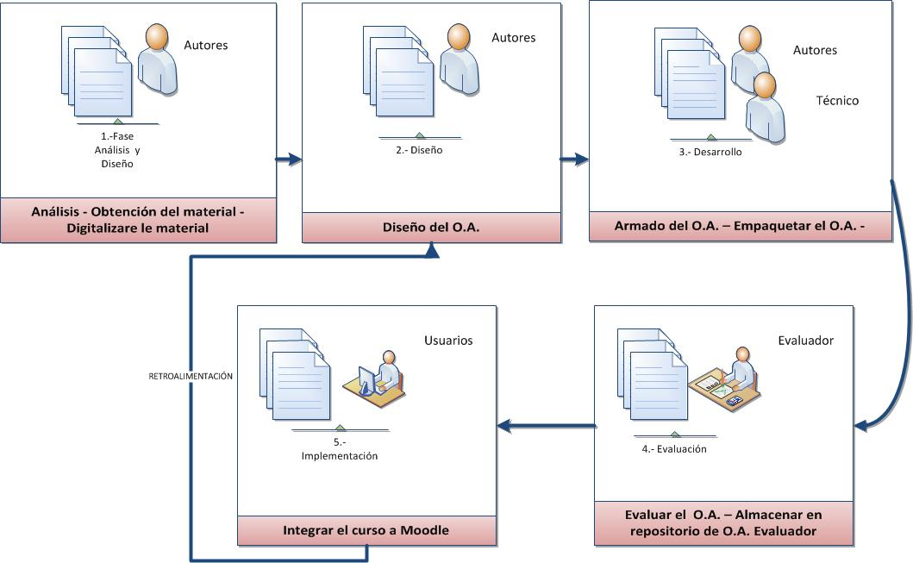
-METODOLOGÍAS-
ADDIE.- Es un proceso de Diseño Instruccional Interactivo, representado como un flujo de procesos que progresa de izquierda a derecha que representa las inter-relaciones que un modelo sistemático exige.

Slide 7
-METODOLOGÍAS-
OOHDM.- Es la metodología de Diseño de Desarrollo en Hipermedia Orientado a Objetos para elaborar aplicaciones multimedia
1 Fase: Diseño Conceptual
3 Fase: Diseño Interfaz Abstracta
4 Fase: Implementación
2 Fase: Diseño Navegacional

Slide 8
-HERRAMIENTAS UTILIZADAS-
El sistema se desarrollo con las siguientes herramientas:
eXe Learning para la construcción de los objetos de aprendizaje.
Sistema de Gestión de Aprendizaje Educativo MOODLE.

Slide 9
-ANÁLISIS-
Especificación de Requisitos de Software para el Sistema de Gestión de Aprendizaje Moodle, mismo que permitirá medir el nivel de aprendizaje de los estudiantes.

Slide 10
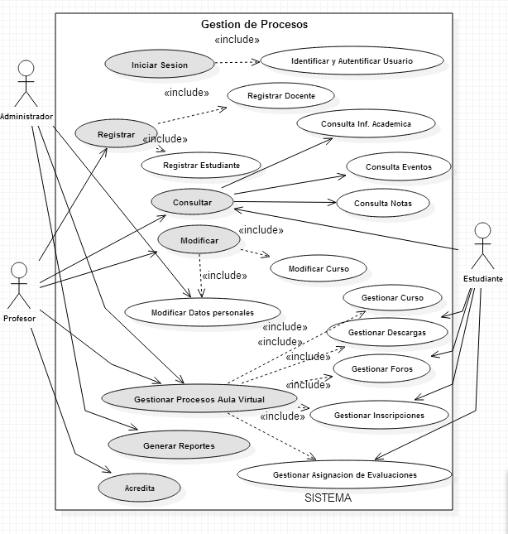
REQUERIMIENTOS
-ANÁLISIS-

Slide 11
SUPOSICIONES Y DEPENDENCIAS
-ANÁLISIS-
El sistema trabajar en navegadores superiores a V.7.0 de Mozilla, Internet Explorer, Chrome, Safari, etc, pero si trabaja en navegadores inferiores es posible que no todas las funciones se encuentren disponibles.

Slide 12
-ANÁLISIS-
INTERFACES DE USUARIO
La interfaz con el usuario la página del Colegio Benito Juárez consistirá en: cuatro pestañas de navegación informativa, imagen del escudo del colegio, imagen del patrono Benito Juárez, collage animado de imágenes del colegio, título convencional, conjunto de nueve botones de pronto acceso, marco informativo del colegio y accesos al aula virtual.

Slide 13
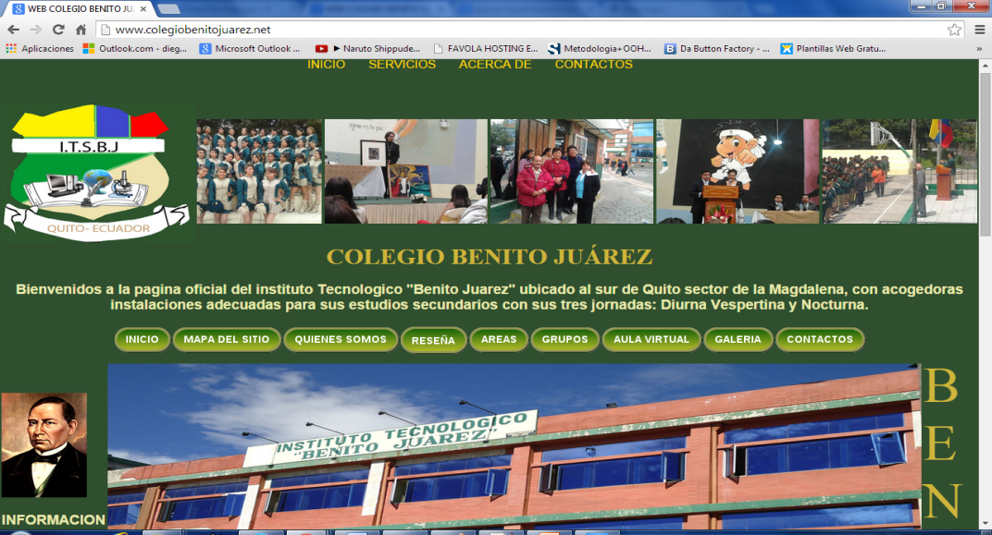
SITIO WEB DEL COLEGIO
http://www.colegiobenitojuarez.net/

Slide 14
REQUERIMIENTOS DE HARDWARE
-ANÁLISIS-
Servidor web.
Disco mayor a 5 Gb
Procesador de 2.00 GHz o superior.
Memoria mínima de 2 Gb.
Access point.
Mouse.
Teclado.

Slide 15
REQUERIMIENTOS DE SOFTWARE
-ANÁLISIS-
Sistema Operativo: Windows XP o superior.
Explorador: Mozilla o Chrome.
Gestor de archivos PHP.
Base de datos – MySql.
Servicio de correos.
Gestión de Archivos.
Seguridades.

Slide 16
REQUISITOS DE RENDIMIENTO
-ANÁLISIS-
Seguridades
Fiabilidad
Disponibilidad
Mantenibilidad
Portabilidad

Slide 17
-DISEÑO-
Para el diseño del proyecto de tesis se ha identificado los siguientes participantes:
Docente
Diseñador Instruccional
Técnico (Diseño o Tecnología)
Evaluadores

Slide 18
-DISEÑO-
ESTRUCTURAR EL CURSO
La planificación estructurada que el profesor lleva, está bajo los parámetros del plan de clases, los cuales se traducen en objetivos propios de cada objeto de aprendizaje.

Slide 19
OBJETO DE APRENDIZAJE
NIVEL SUPERIOR
Curso de Visual Basic 6.0
ESTRUCTURAR EL CURSO
OBJETO DE APRENDIZAJE
NIVEL MEDIO
BLOQUES(Lección)
Estudio de Visual Basic 6.0 Elementos de un Programa Sentencias de Control
OBJETO DE APRENDIZAJE
NIVEL INFERIOR
BLOQUE #1
Introducción a Visual Basic 6.0 Entorno de desarrollo de Visual Basic
OBJETO DE APRENDIZAJE
NIVEL INFERIOR
BLOQUE #2
Tipos de Datos Tipos de Operadores
OBJETO DE APRENDIZAJE
NIVEL INFERIOR
BLOQUE #3
Estructuras de Selección Estructuras de Decisión
Continua

Slide 20
-DISEÑO-
Descripción de los propósitos de cada actividad a fin de que se cumpla el objetivo de aprendizaje planteado en el anterior análisis

Slide 21
-DISEÑO-
Objetivos educativos del Bloque 1
Identificar, aplicar, aceptar los elementos principales de Entornos Gráficos.
Objetivos educativos del Bloque 2
Utilizar los elementos principales de Visual Basic.
Utilizar adecuadamente la estructura de los elementos de un programa en Visual Basic.
Objetivos educativos del Bloque 3

Slide 22
-DISEÑO-
Recursos utilizados en el plan de Bloques: folletos, libro, blogs e internet referentes a Visual Basic.
OBTENCIÓN
Tipo de Material | Fuente
Impreso | Entornos Gráficos
Impreso | Manual de programación de Visual Basic
Texto electrónico | Visual Basic Manual de Usuario
Blog | entornosgraficosbj.blogspot.com
Internet | Google
Hardware | Laboratorio de computación.

Slide 23
-DESARROLLO-
La transición del bosquejo a una herramienta que esté basada en tecnología HTML, eXe-Learning
EXE - LEARNING

Slide 24
MOODLE
-IMPLEMENTACIÓN-
Estructurado el ambiente educativo en eXe Learning, lo siguiente es incorporarlo al Sistema de Gestión de Aprendizaje (LMS), mismo que facilita el uso de futuras cargas de paquetes.

Slide 25
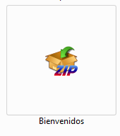
MOODLE
-IMPLEMENTACIÓN-

Slide 26
-EVALUACIÓN -
Nº | Bloque 1 |  |  | Bloque 2
 | Paralelo "H" | Paralelo “G” | Nº | Paralelo "H" | Paralelo “G”
1 | 8,00 | 7,00 | 1 | 9,14 | 7,14
2 | 7,10 | 6,70 | 2 | 6,70 | 8,68
3 | 9,80 | 6,80 | 3 | 9,80 | 6,96
4 | 8,80 | 5,80 | 4 | 7,25 | 7,86
5 | 7,62 | 5,62 | 5 | 6,62 | 6,66
6 | 8,10 | 6,90 | 6 | 8,10 | 5,80
7 | 8,80 | 7,10 | 7 | 8,80 | 7,46
8 | 8,00 | 6,00 | 8 | 7,00 | 6,32
9 | 9,25 | 7,50 | 9 | 7,80 | 6,80
10 | 8,43 | 8,00 | 10 | 9,16 | 5,68
Σ | 83,90 | 67,42 |  | 80,37 | 69,36
PROMEDIO | 8,39 | 6,74 |  | 8,04 | 6,94
Formula :
$Ā_{B}=\frac{\sum{X} −\sum{y}}{n}$

Slide 27
- CONCLUSIONES-
Se realizó el análisis bibliográfico de las Metodologías OOHDM y ADDIE evidenciándose su utilidad en el desarrollo de cursos virtuales, ya que facilitan la estructuración de contenidos de manera organizada, lógica garantizando la reutilización de contenidos mediante el formato SCORM.
Para obtener los requerimientos de la plataforma virtual se aplicaron los formatos y procedimientos recomendados por la Norma IEEE 830. El resultado obtenido permitió identificar de manera clara y exacta las necesidades educativas y de contenidos del Colegio Benito Juárez y de la materia con la que se realizó este trabajo.
Se aplicaron las Metodologías OOHDM y ADDIE en el diseño y desarrollo del curso de Visual Basic 6.0 así como también la herramienta la eXe-Learning obteniéndose objetos de aprendizaje portables y reusables.
Para la evaluación de resultados se utilizaron dos grupos de estudiantes el paralelo “H” y el paralelo “G”. En el primero se utilizó la plataforma como apoyo programa educativo tradicional que solo se utilizó en el segundo. Se aplicaron las mismas evaluaciones y se pudo evidenciar que el promedio de los estudiantes del paralelo “H” fue superior en 1 punto que el paralelo “G”. Lo que permite concluir que el uso de la plataforma mejora el proceso de enseñanza aprendizaje.

Slide 28
- RECOMENDACIONES-
Aplicar las metodologías OOHDM y ADDIE en una primera fase en todas las materias del área de computación y en una segunda fase en los restos de áreas de conocimiento y sus respectivos cursos.
Mantener el contrato de Hosting del sitio Web del colegio, así como de la plataforma Moodle donde se desarrollaran todos los cursos virtuales para lo cual deberá la institución designar o contratar a un profesional del área de Sistemas y con conocimiento de Plataformas Virtuales.
Actualizar la infraestructura de hardware y software de los laboratorios y de redes del Colegio a fin de garantizar una conectividad global y el acceso de estudiantes y docentes al internet y en particular a la plataforma virtual de aprendizaje.

Slide 29
GRACIAS

